Slide 1
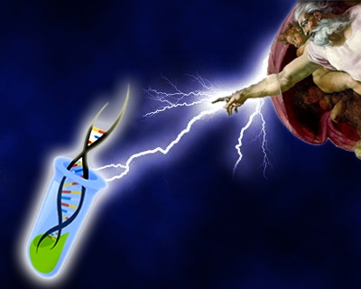
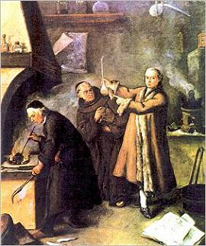
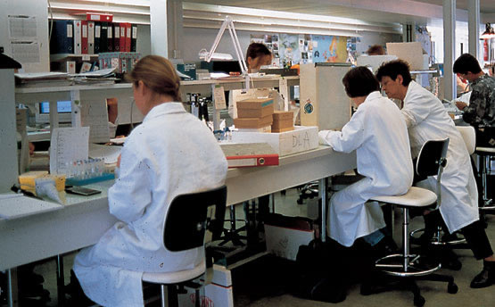
Aula 4 IEEC- Joana Andrade
2018

Slide 2
Conhecer ...
Ao longo do tempo as pessoas foram criando diferentes modos de aproximação/reprodução/interpretação da realidade.
Algumas dessas respostas ganharam status de verdade e validade dentro de um campo, por meio de um consenso. Estabelece-se, assim, uma teoria, um modelo que servirá como base para outras aproximações/reproduções/interpretações

Slide 3
Paradigma Z
Paradigma X
Ciência Normal
Ciência Normal
Revolução
Quebra de
paradigma
Revolução
Quebra de
paradigma
Ciência Normal
Paradigma Y
Thomas Kuhn
1922-1996

Slide 4
Conforme Boaventura de Souza Santos (2008), as principais características do método científico podem ser assim resumidas:
Distinção sistemática entre conhecimento científico e senso comum: as observações realizadas com base no senso comum são ilusórias, por não possuírem o rigor do método científico;
Distinção total entre natureza e pessoa humana: a natureza é passiva, eterna e reversível, funcionando sob mecanismos os quais podem ser relacionados sob leis o que permite ao homem, conhecer não para contemplar, mas para dominar e controlar;
O conhecimento científico é alcançado através da observação neutra, sistemática e rigorosa dos
fenômenos naturais;

Slide 5
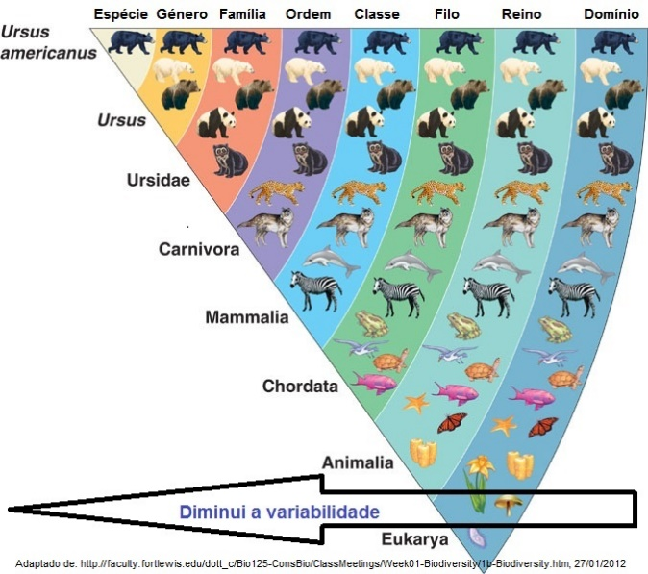
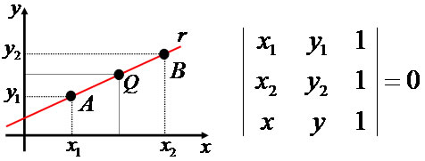
Os princípios que norteiam a observação são simples e claros e eles são as idéias matemáticas. Dessa centralidade das idéias matemáticas há duas consequências:
a) “conhecer para quantificar” – aquilo que não pode ser quantificado não é relevante cientificamente;
b) “conhecer significa dividir para classificar” – o mundo é complexo e a mente humana não pode conhecê-lo imediatamente, assim é necessário reduzir a complexidade;

Slide 6
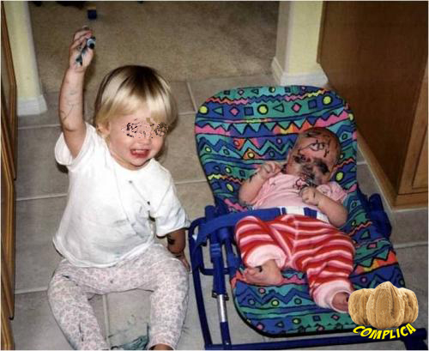
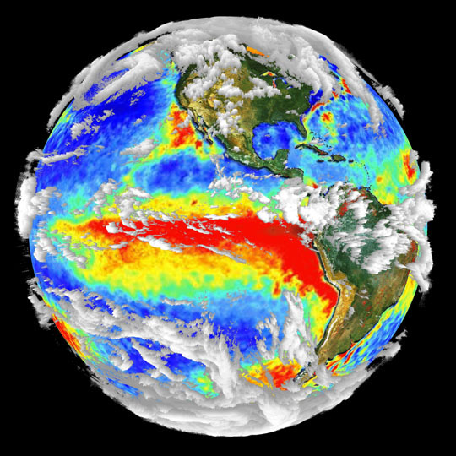
O conhecimento é desenvolvido sob a observação com vistas a formular leis para prever o comportamento futuro dos fatos;
Divisão entre o que é “condição inicial” – local complicado de onde serão selecionados os fatos e as condições para serem observados – e o que é “lei natural” – local onde predomina a simplicidade e onde, portanto, os fatos podem ser observados e medidos com rigor;
Até quando??
Tem certeza?
Vai repetir?
...
Ser humano pode ser
estudado cientificamente?
Meteorologia é ciência?

Slide 7
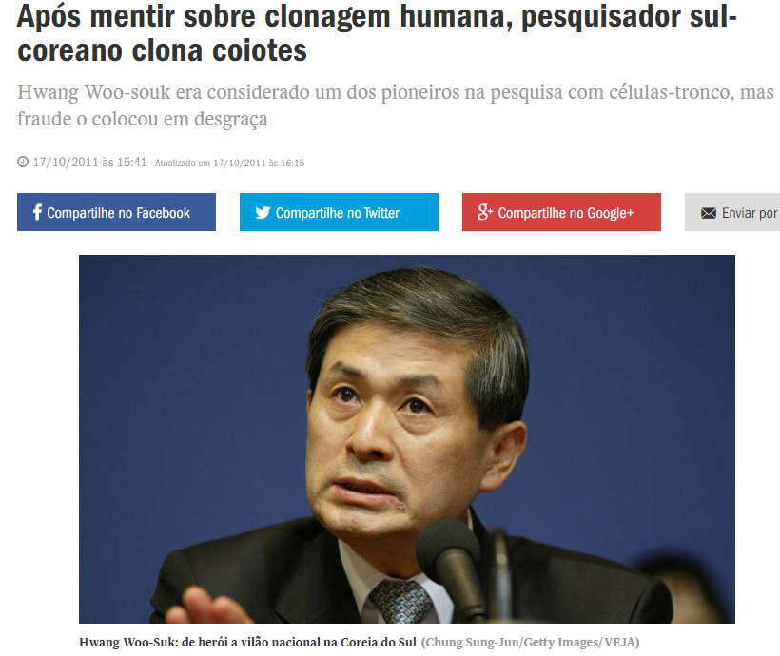
A posição absoluta e o tempo absoluto nunca são condições iniciais relevantes, ou seja, os resultados obtidos a partir de um método científico podem ser repetidos em qualquer tempo ou espaço, independentemente das condições iniciais;
Enquanto Aristóteles distingue quatro tipos de causa – a material, a formal, a eficiente e a final – a ciência natural é uma causa formal, privilegiando o “como funciona” sem preocupar-se com quem é o agente ou qual a finalidade das coisas.

Slide 8
Racionalidade Científica
PILARES DA CIÊNCIA
Busca da verdade
Leis universais
Matematização
Objetividade x Subjetividade
Dualismo
Certeza
Validação
Neutralidade
Mecanicismo
Reducionismo

Slide 9
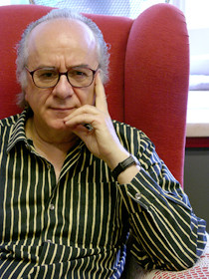
Boaventura de Souza Santos
E o método científico, ainda se sustenta?
Quais são as mudanças?
De onde surgem as propostas de mudanças?
Por quê?
....
Conhecimento prudente
para uma vida decente
Sociólogo
(1940 - )

Slide 10
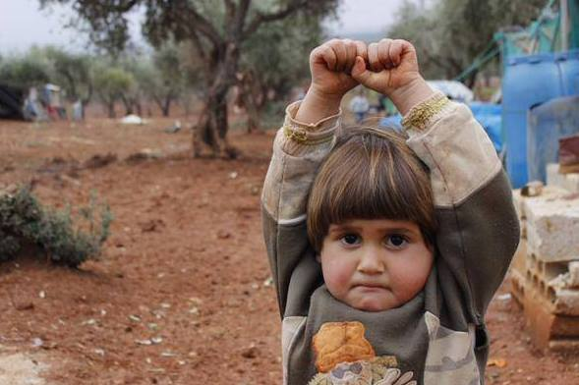
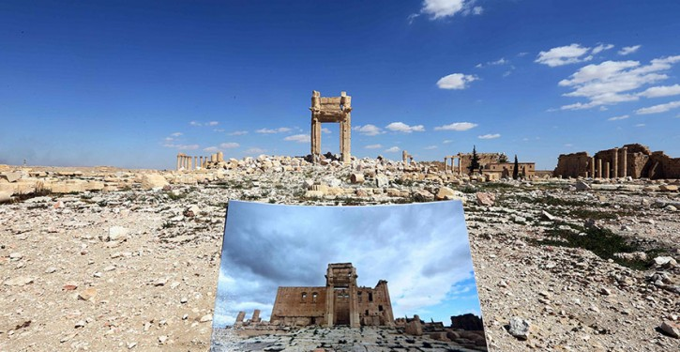
XX – decadência. Teoria crítica; Epistemologia da ciência; Freud ´O homem não é dono de sua própria casa!´;
Crises da modernidade:
vazio ético,
fim da utopias,
ecologia profunda,
complexidade,
quem é o sujeito?

Slide 11
XXI - ????

Slide 12
Ida
Iniciou-se a simplificação pela eliminação do sujeito do conhecimento em função de uma objetividade pura, no ideal da neutralidade e distanciamento. Em seguida, o próprio objeto do conhecimento deveu ser reduzido, fragmentado, esmigalhado ao extremo e isolado de todo o seu contexto natural e cultural.
Abstraído do seu ambiente e do seu sistema de relações, o objeto do conhecimento tornou-se manipulável para a experimentação, mutilado em seu ser, separado de suas condições de existência, artificiosamente reproduzível (M. O. Marques, 1993)

Slide 13
Volta
...à introdução da complexidade na base mesma do objeto da análise científica, com a teoria da relatividade, com a descoberta da anti-matéria, com a química biológica e a biologia molecular, com a cibernética e a sócio biologia corresponde a reintrodução do sujeito e o reconhecimento do caráter cultural e social dos conceitos científicos, desde o princípio de indeterminação de Heisenberg e as necessárias relações de incerteza e tensão no conhecimento, onde não pode o objeto isolar-se do sujeito, que o penetra e o perturba ao mesmo passo que por ele é afetado e transformado.

Slide 14
E na Escola, o que podemos fazer?
Atividades Investigativas com:
- questões relevantes, para os alunos!
- conteúdos conceituais
- conteúdos atitudinais
- conteúdos procedimentais
- sequência adequada ao currículo
- começo, meio e fim (uma ou mais aulas)
- compromisso sócio-ambiental

Slide 15
PLANO DE ENSINO: EXPERIMENTAÇÃO INVESTIGATIVA
TEMA (PROBLEMA):
ANO (E. M.):
OBJETIVO:
CONTEÚDO:
ESTRATÉGIA (MÉTODOLOGIA):
Nº DE AULAS:
RECURSOS:

